Slide 1
ENZYMY
2020

Slide 2
Základní charakteristiky
bílkoviny, které katalyzují všechny reakce probíhající v ŽO
jsou označovány jako biokatalyzátory
  bio = přírodní
  katalyzátor
látky, které urychlují průběh reakce, aniž by se sami při reakci spotřebovávaly
neboli vstupují do reakce a vystupují z ní v nezměněné podobě
v ŽO jsou tyto katalyzátory nazývány enzymy
Co je to katalyzátor ?

Slide 3
Jak pracují enzymy?
většina reakcí probíhá v organismu velmi pomalu
podmínky reakce:
a) nekatalyzovaná
  molekuly se musí setkat
  dostatečně se přiblížit
  musí zaujmout správné postavení
  dojde-li ke spojení molekul, musí překonat počáteční rozdíly (energetický rozdíl)
  pokud jsou tyto podmínky splněny, vzniká chemická vazba
rozdíl mezi energiemi je označován jako AKTIVAČNÍ ENERGIE (E_{A})

Slide 4
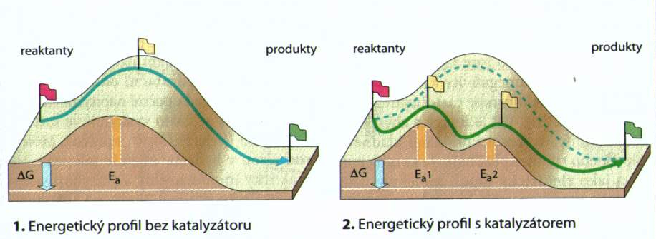
b) katalyzovaná
  katalyzátor umožní, aby reakce probíhala jinou cestou
  „cestou menšího odporu“
  reakce probíhá za vzniku stejného počtu produktů

Slide 5
Specificita enzymové katalýzy
působení je specifické:
specificita substrátová
  enzymy mohou katalyzovat jen reakci s daným substrátem
specificita účinku
  enzymy reagují za předem daných podmínek
specificita polohová
  substrát musí mít určité uspořádání
  např. α-L-aminokyselina

Slide 6
Rozdělení enzymů podle složení
jednosložkové
  jsou tvořeny pouze bílkovinou
dvousložkové
  vedle bílkovinné složky se účastní ještě jiná chemická látka
  komplex je označován jako HOLOENZYM
holoenzym je složený z APOENZYMU (bílkovinná část) a KOFAKTORU (nebílkovinná část)

Slide 7
Co je to kofaktor?
aby byly některé enzymy aktivní potřebují kromě substrátu (látky, na kterou se váží) přítomnost další organické molekuly
kofaktor se dále dělí:
a) prostetická skupina
  molekula je na enzym pevně vázána
b) koenzym
  tato molekula není pevně (kovalentně) vázána na enzym
  koenzym doprovází reakce enzymu (enzym se oxiduje – koenzym se redukuje)
  pomáhají přenášet skupiny
  koenzym potřebují enzymy z třídy: 1,2,5,6
jsou nezbytné pro aktivaci enzymu

Slide 8
Dělení koenzymů
podle skupiny, které pomáhají přenášet
a) pro přenos jiných skupin než H
  např. fosforylované cukry
  koenzym A (CoA-SH)
b) pro přenos H
  např. NAD⁺, NADP⁺ (nikotinamidadenindinukleotid – fosfát)
  FMN (flavinmononukleotid)
  FAD (flavinadenindinukleotid)
  koenzym Q
mnohé koenzymy jsou odvozeny od vitaminů B (nikotinamid, thiamin, riboflavin, kys. panthotenová, kys. listová)

Slide 9
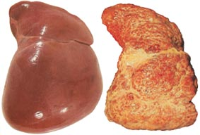
Biomedicínský význam enzymů
regulují rychlost fyziologických procesů
pomáhají udržovat homeostázu
  např. cirhosu jater může způsobit nefunkční enzym, který má na starosti převádění toxického amoniaku na močovinu
  nebo poškození tkání (při infarktu, plicní embolii) jsou do krve uvolňovány enzymy, které se vyskytují jen ve specifické tkáni (tedy v plicích či v srdci)

Slide 10
Klasifikace enzymů
základ názvu tvoří koncovka -asa
  dnešní systém je postaven na 6 hlavních skupinách
  skupiny jsou dále děleny na 4-13 podtříd a pod-podtříd
každý enzym má své vlastní kódovací číslo EC (enzyme code)
  EC je složeno ze 4 čísel oddělených tečkou
    1. zařazuje reakci podle typu do příslušné třídy
    2. a 3. do podtřídy či podpodtřídy
    4. označuje specifický enzym
      např. 2.7.1.1.
      2. třída = transferáza
      7. podtřída = přenos fosfátu
      podpodtřída = akceptor fosfátu je alkohol

Slide 11
Třídy enzymů
1. oxireduktasy
  katalyzují redoxní děje (přenos elektronů)
2. transferasy
  zajišťují přenos celých skupin či zbytků
  aminoskupiny, fosfátové zbytky
3.hydrolasy
  akceptorem je voda (zapojuje se do reakce)
4. lyasy
  někdy též syntasy
  vznikají čí zanikají dvojné vazby
5. izomerasy
  přesun skupin atomů v rámci jedné molekuly
6. ligasy
  též syntetasy
  nutná přítomnost ATP (endergonický děj), slučování molekul

Slide 12
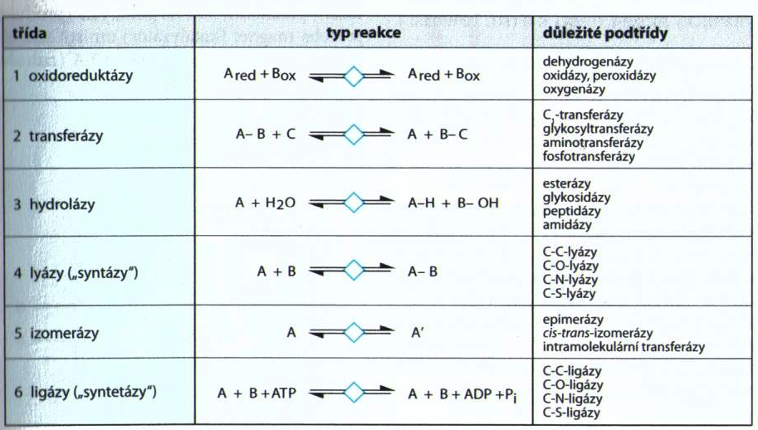

Slide 13
Závislost aktivity enzymů
funkčnost enzymů je závislá na:
a) teplotě
  většina enzymů v lidském těle je schopna pracovat do 50 °C
  s rostoucí teplotou zpočátku aktivita lineárně roste a po překročení přibližně 40°C začne pozvolně klesat
  při překroční přibližně 55°C dochází k denaturaci
b) pH prostředí
  u živočichů je u většiny enzymů optimální pH okolo 7
  jsou enzymy, které vyžadují nižší pH ( pepsin- žaludek, rozklad bílkovin)
c) koncentrace enzymu x koncentrace substrátu

Slide 14
Stavba enzymu
enzym má na svém povrchu AKTIVNÍ MÍSTO
  je to místo, do kterého zapadá substrát
uplatňuje se princip „zámku a klíče“
ALOSTERICKÉ MÍSTO
  u enzymů, které mohou měnit prostorové uspořádání
  navázáním molekuly na alosterické místo dojde k „deformaci“ původního enzymu a tím dochází ke změně specificity
  navázaná molekula může aktivovat nebo zablokovat (inhibovat) enzym
  obecně jsou tyto molekuly nazývány jako efetory

Slide 15
Inhibice
v průběhu látkové přeměny může dojít k vyřazení (ovlivnění) fungování enzymů
většina léků působí díky inhibici enzymu
A) nespecifická inhibice
  snížení aktivity zvýšením teploty
  změnou pH
  působením těžkých kovů
  či organických rozpouštědel

Slide 16
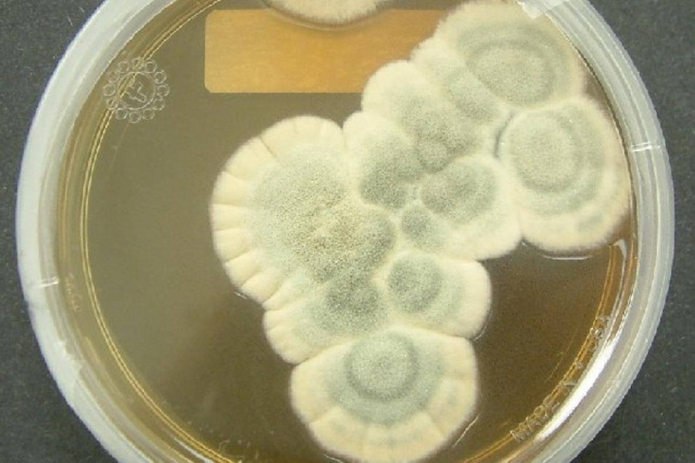
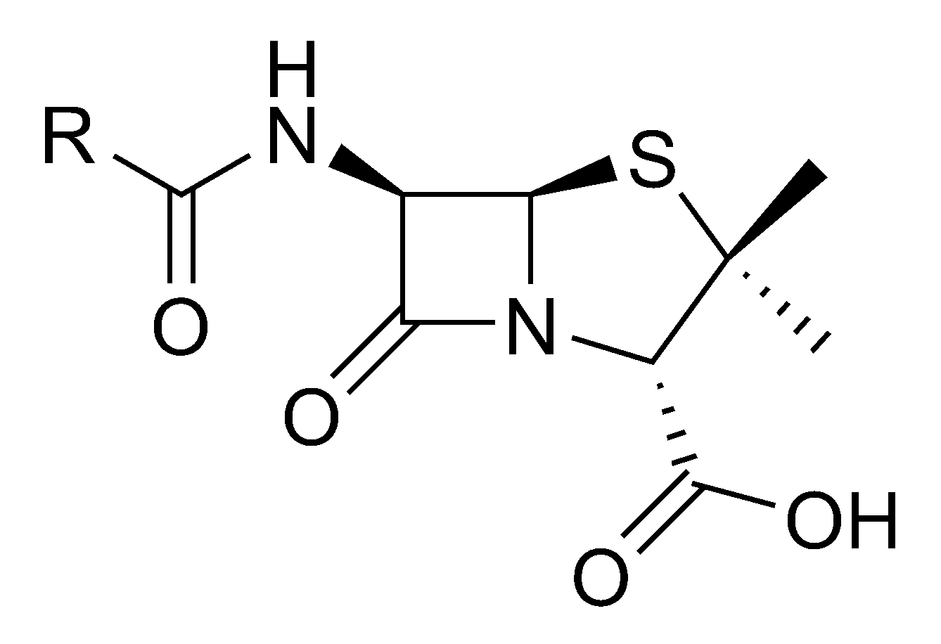
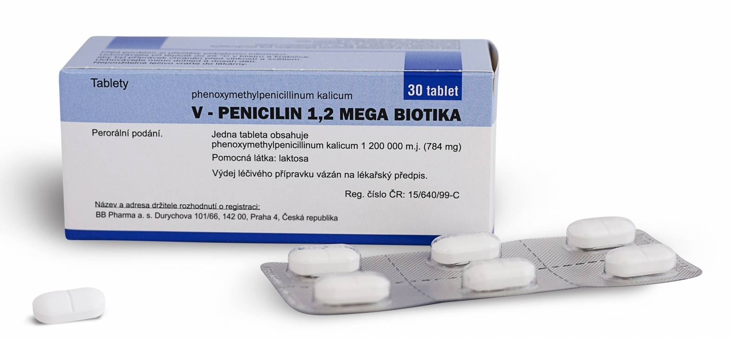
B) specifická inhibice
  zablokování určitého enzymu
druhy:
I.) reverzibilní- vratná změna enzymu
II.) ireverzibilní – nevratná změna enzymu
  např. penicilin-váže se na buněčnou stěnu bakterie, která je tvořena z polysacharidového řetězce
  penicilin se naváže na enzym, který katalyzuje vznik buněčné stěny

Slide 17
Zdroje a literatura
KOOLMAN, Jan; ROHM, Klaus- Heinrich. Barevný atlas biochemie. Praha: Grada, 2012, ISBN 978-80-247-2977-0.
ŠVARC, Václav. Úvod od lékařské biochemie. Praha: Karolinum 2001.
BENEŠOVÁ, Marika; SATRAPOVÁ, Hana. Odmaturuj z chemie. Brno: DIDAKTIS, 2002, ISBN 80-86285-56-1.
MÁMY SEZNAM.CZ. Účinná regenerace jater [online]. [cit. 5.3.2014]. Dostupný na WWW: http://www.mamyseznam.cz/cz/zbozi/detail-inzeratu/11752-ucinna-regenerace-jater.html

